Slide 1



Otoño 2015/Conectados: Mi vida en la iglesia
Sesión 5: Conectados en el servicio
4 de octubre de 2015
(Efesios 5:15-21)
Iglesia Bíblica Bautista de Aguadilla
Estudios Bíblicos Lifeway ®

Slide 2
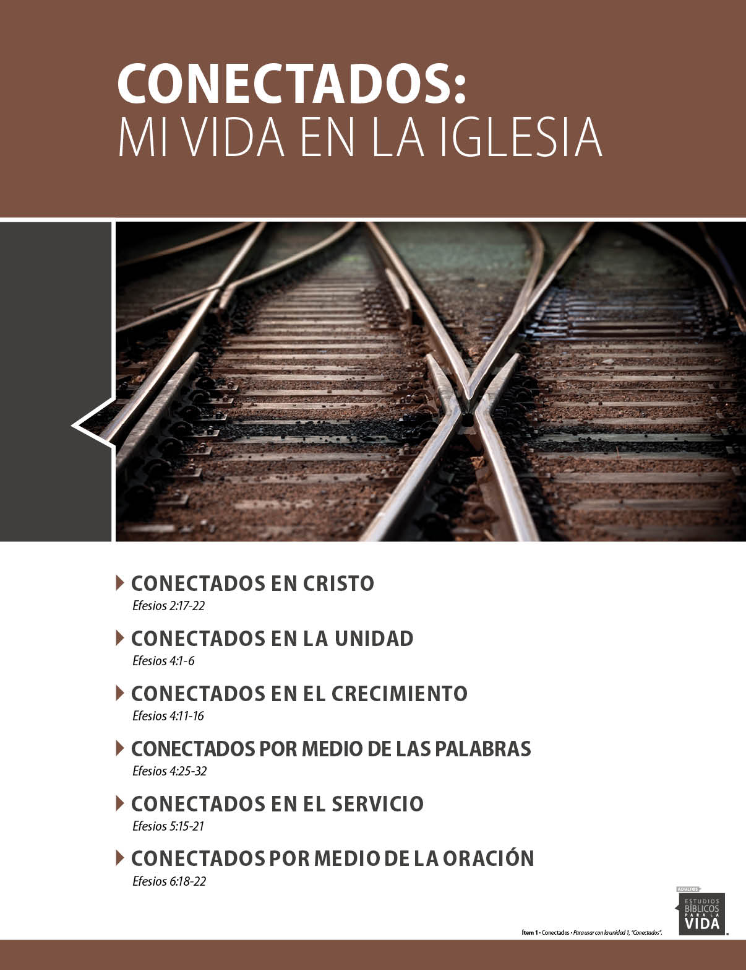


Slide 3

El asunto
Servir en la iglesia no es hacer lo que yo quiero.

Slide 4

Aplicación para mi vida
La raíz de todos nuestros problemas es la tendencia egoísta, el énfasis en “lo que yo quiero”. Aunque es bueno encontrar una iglesia que nos ayude a crecer en Cristo, a veces nos excedemos cuando
pensamos que la iglesia es importante solo por lo que puede hacer por nosotros.

Slide 5
Aplicación para mi vida
La iglesia está para ayudarnos a crecer, pero dado que somos parte de ella, nosotros también debemos involucrarnos en servir y ayudar a crecer a los demás.

Slide 6

Contexto
Vivir en la práctica la teología de la redención es mucho más que observar una breve lista de “malos” comportamientos y reemplazarlos con “buenos” comportamientos.
Implica todo un cambio de forma de vida: la forma de andar o vivir. Significa vivir como sabios en lugar de continuar viviendo neciamente como los que no siguen a Cristo.

Slide 7
Contexto
Significa elegir rendirnos al Espíritu Santo y no a nuestros apetitos carnales. Significa interactuar con los otros cristianos de una manera que sea coherente con la relación que tenemos con ellos, es decir, la persona de Jesucristo.

Slide 8

Pasaje bíblico
Efesios 5:15-21

Slide 9
Pasaje bíblico
Efesios 5:15-17

Slide 10
Efesios 5:15-17
“Mirad, pues, con diligencia cómo andéis, no como necios sino como sabios, aprovechando bien el tiempo, porque los días son malos. Por tanto, no seáis insensatos, sino entendidos de cuál sea la voluntad del Señor.”

Slide 11
Efesios 5:15-17
Ser sabio es no ser necio.
  El necio es el que actúa sin habilidad y experiencia; busca metas secundarias, terrenales y materiales y descuida los valores y comportamiento espirituales.
  De nuevo Pablo enfoca la mente y voluntad del creyente como la clave de su conducta. (Orth)

Slide 12
Efesios 5:15-17
Ser sabio es aprovechar la oportunidad.
  El verbo “aprovechar el tiempo” significa “comprar” o “rescatar” la oportunidad.
  Pablo no sólo habla de la buena administración. El tiempo está cayendo en manos de la maldad. Los días se llenan de conducta infructuosa.
  El cristiano tiene que aprovechar cada momento y cada día para hacer lo correcto. (Orth)

Slide 13
Efesios 5:15-17
Ser sabio es entender la voluntad de Dios.
  El insensato es el que actúa sin reflexión y sin juicio. Es no conocer y no hacer la voluntad de Dios.
  La persona inteligente y sabia averigua cuál es la voluntad de Dios para cumplirla. Así evita los pecados del viejo hombre y aprovecha el tiempo en las actividades que imitan a Dios, que manifiestan la luz y que producen el buen fruto de bondad, justicia y verdad. (Orth)

Slide 14
Pasaje bíblico
Efesios 5:18

Slide 15
Efesios 5:18
“No os embriaguéis con vino, en lo cual hay disolución; antes bien sed llenos del Espíritu,”

Slide 16
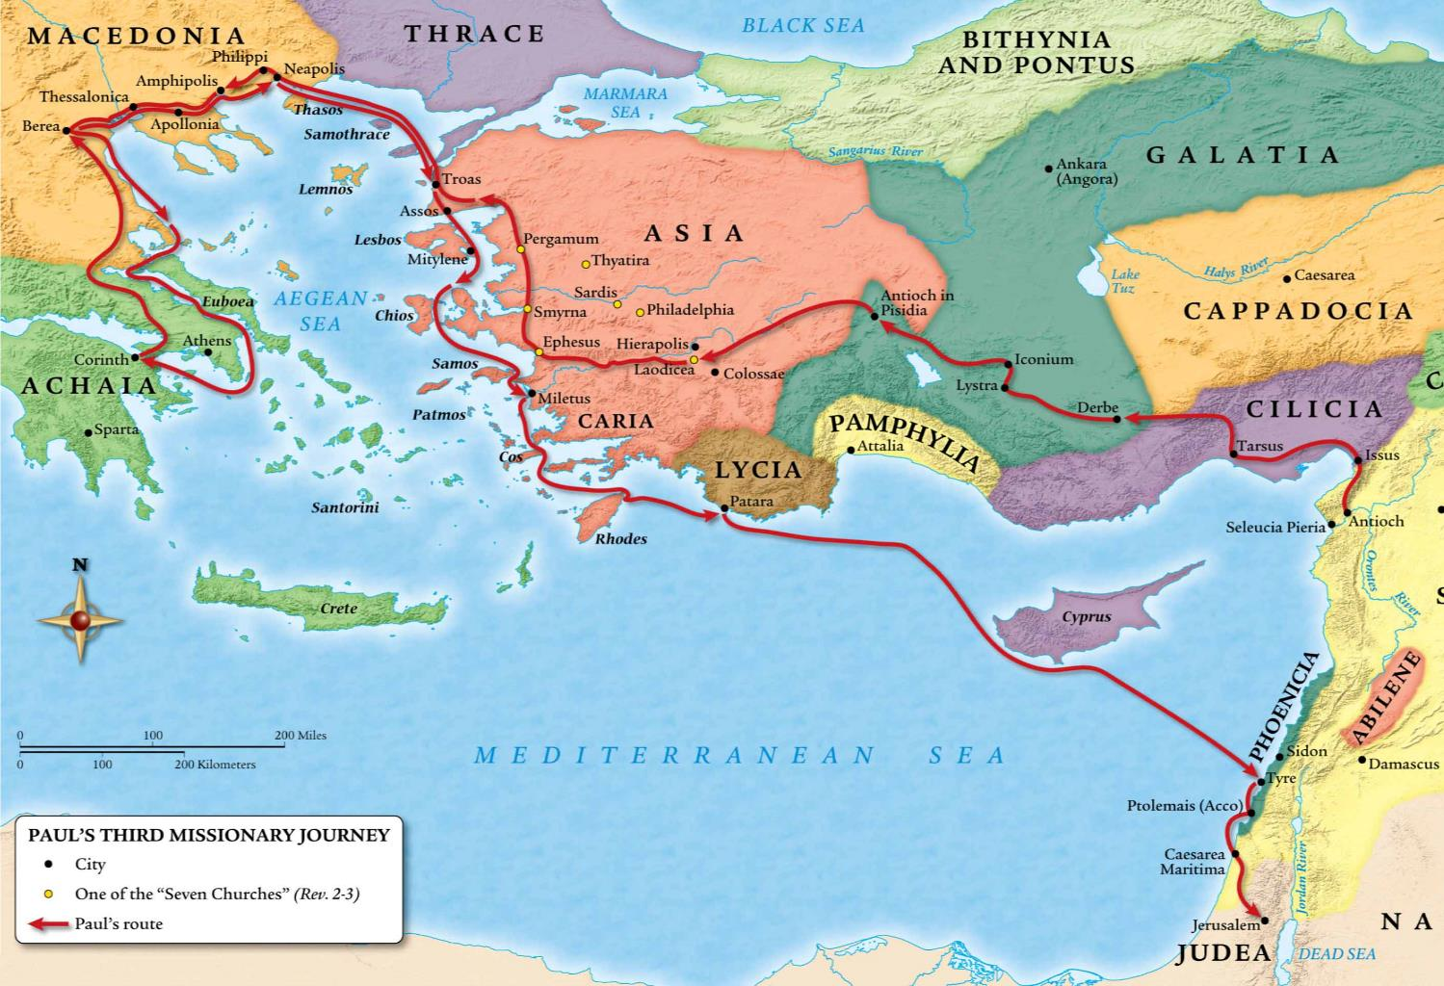

Slide 17
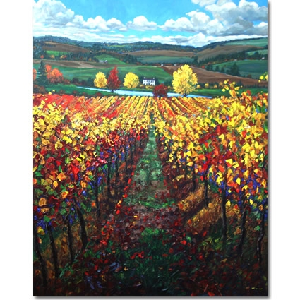
Efesios 5:18
La costa de la provincia de Asia Menor era conocida per el cultivo de la vid, y el vino se usaba como un estímulo al compañerismo, convivio y sociabilidad.
Pero además, el contraste entre el vino y el Espíritu Santo tiene un trasfondo religioso. (Orth)

Slide 18

Efesios 5:18
Trasfondo religioso de la embriaguez
El uso del vino en el culto al dios Dionisio abarca muchos siglos, por lo menos desde el tiempo de Homero, que
vivió cerca de 900 a.C. Dionisio era conocido también con el nombre de Baco.

Slide 19
Efesios 5:18
El culto a éste se había esparcido por Asia Menor, Macedonia, Grecia, Italia, Egipto y Palestina en todos los estratos sociales, e influía mucho en la cultura.

Slide 20
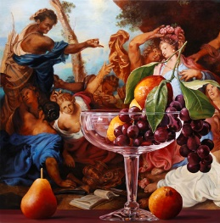
Efesios 5:18
En el arte, el drama, la música, la literatura y la conversación cotidiana, cualquier referencia a las uvas, al vino, la enredadera de la vid, los sátiros u otro motivo semejante, recordaban a Dionisio y su culto.

Slide 21
Efesios 5:18
Se sabe que la ciudad de Éfeso no sólo se llenó de la adoración a Artemisa (Diana), sino también a Dionisio. (Orth)

Slide 22
Efesios 5:18
Disolución significa una vida desenfrenada, abandonada a los excesos y el libertinaje.
  La prohibición de embriagarse y la exhortación a ser llenos del Espíritu forman un contraste, semejante a varias comparaciones marcadas en esta división de Efesios, que ponen de relieve la conducta del “viejo hombre” y la del “nuevo hombre”.
  Pablo quería que evitaran la conducta anterior y la que imitaban sus vecinos. (Orth)

Slide 23
Efesios 5:18
El ser controlado por Dios, con su sabiduría, fuerza, enseñanza y confianza no puede ser producido por la intoxicación con vino.
Es por medio de la llenura del Dios verdadero que uno es controlado por él y hace su voluntad.
La expresión “sed llenos del Espíritu” dice mucho. El mandato afirma que es una responsabilidad personal del creyente.

Slide 24
Efesios 5:18
Es el Espíritu el que actúa para llenar al creyente.
La participación del cristiano es permitir ser llenado por el Espíritu.
La llenura del Espíritu no es privilegio de algunos cristianos especiales.
Todos tienen la oportunidad y obligación de ser controlados por él. (Orth)

Slide 25
Efesios 5:18
Finalmente, el creyente debe estar constantemente controlado por el Espíritu, ya que está formando un nuevo estilo de vida que le caracterizará siempre.
La llenura no es recibir al Espíritu. La llenura es permitir que el Espíritu Santo cumpla los propósitos por los que llegó a vivir en el creyente. (Orth)

Slide 26
Pasaje bíblico
Efesios 5:19-21

Slide 27
Efesios 5:19-21
“hablando entre vosotros con salmos, con himnos y cánticos espirituales, cantando y alabando al Señor en vuestros corazones; dando siempre gracias por todo al Dios y Padre, en el nombre de nuestro Señor Jesucristo. Someteos unos a otros en el temor de Dios.”

Slide 28
Efesios 5:19-21
Comunicación entre los cristianos.
  salmos – cantos religiosos
  himnos – cantos de adoración a Dios
  cánticos espirituales – expresión general que describe cantos que llevan un mensaje espiritual, no necesariamente de adoración a Dios, aunque podría incluirla. (Orth)

Slide 29
Efesios 5:19-21
El pasaje paralelo en Colosenses 3:16 relaciona esos cantos con la expresión de la palabra de Dios para la enseñanza y la edificación mutua en la congregación.
  Los cristianos no sólo alaban a Dios, sino que también se edifican mutuamente.
  “En vuestros corazones” enseña que la alabanza auténtica y aceptable es la que brota del corazón, no la que es externa y mecánica. (Orth)

Slide 30
Efesios 5:19-21
Por la frase “entre vosotros” entendemos que el autor está enfocando pequeños grupos o cultos generales.
“Dando siempre gracias” señala otra costumbre de la vida de los creyentes que son dirigidos por el Espíritu.
Pablo había sido prisionero de los romanos por casi cuatro años y seguía estando agradecido a Dios. (Orth)

Slide 31
Efesios 5:19-21
“someteos unos a otros” – “subordinarse”, “tomar el rango bajo otro”
Contrasta con la vida egocéntrica que sólo busca lo suyo.
La llenura del Espíritu Santo influye en nuestras relaciones con otros para producir la armonía con Dios con los creyentes. (Orth)

Slide 32

Recursos
  Barclay, William. Comentario Al Nuevo Testamento. Viladecavalls (Barcelona), España: Editorial CLIE, 2006. Print.
  Floyd, Ronie. y David Francis, eds. Estudios Bíblicos para la Vida para Adultos, Otoño 2015, Vol. 2, Núm. 1. Nashville, TN: Lifeway Church Resources, 2015. 58-68.
  MacDonald, William. Comentario Bíblico de William MacDonald: Antiguo Testamento Y Nuevo Testamento. Viladecavalls (Barcelona), España: Editorial CLIE, 2004. Print.
  Orth, Stanford. Estudios Bı́blicos ELA: La Unidad Puede Ser Una Realidad (Efesios). Puebla, México: Ediciones Las Américas, A. C., 1997. Print.
  http://blog.lifeway.com/eblifewayadultos/
http://distantshores.org/resources/illustrations/sweet-publishing (imágenes bíblicas).
http://st-takla.org/Gallery/Bible/Illustrations.html (imágenes bíblicas).

Slide 33
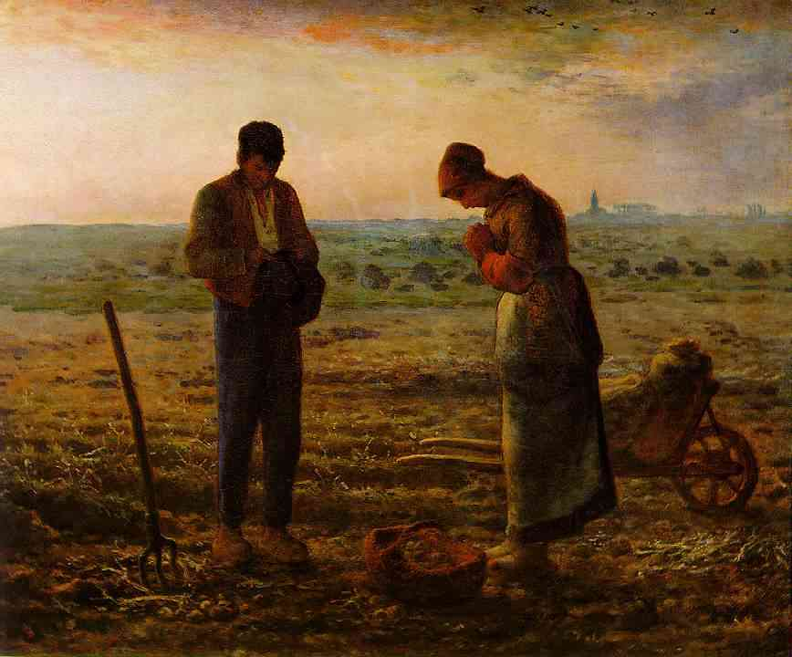
Próximo Estudio Dominical
Otoño 2015/Tema: Conectados: Mi vida en la iglesia
Sesión 6: Conectados mediante la oración
11 de octubre de 2015
Leer y meditar en:
(Efesios 6:18-22)

Slide 34


